Slide 1
Välkommen till Högskolan i Borås
Utbildningens namn
HT/VT–20xx

Slide 2
Program

Slide 3
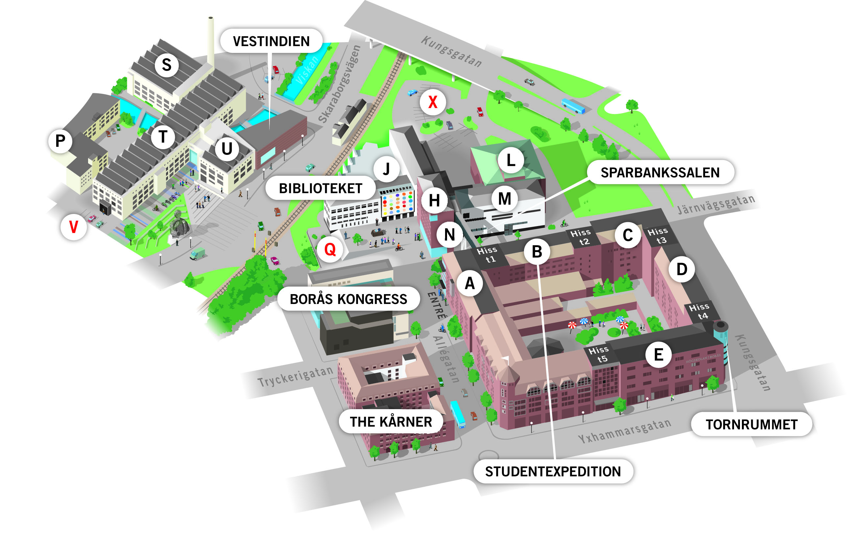
Campus

Slide 4
Detta behöver du göra som ny student
Skapa ett studentkonto
Sök upp Programmets namn i programtorget
Logga in i lärplattformen Canvas
Hitta ditt schema
Skaffa lånekort och passerkort

Slide 5
Skapa studentkonto
Länk till instruktionen finns i Steg för steg-guiderna på hb.se
Svenskt eller utländskt personnummer?
Välj det alternativ som gäller dig.
Hitta steg för steg-för-steg-listorna på:
hb.se/student/ny-student

Slide 6
Sök upp din programsida
På programtorget söker du upp din utbildning för att ta del av:
Välkomstbrev för utbildningen
Kursplan
Litteraturlistan
Programrapporter
Kontaktinformation
Programtorget hittar du på:
hb.se/utbildning/program-och-kurser

Slide 7


Program och verktyg
Canvas – ditt digitala klassrum
Kronox – hitta ditt schema
Ladok – håll koll på dina studier
Selfservice – beställ/ändra lösenord
Zoom – digitala föreläsningar och möten

Slide 8
Canvas – ditt digitala klassrum
Här lägger lärare upp information om uppgifter, examinationer med mera.
Du loggar in i Canvas med ditt studentkonto.
För att lära dig hur Canvas fungerar – följ guiden i kursytan som heter Canvas för studenter.
Finns som app. Sök efter Canvas Student där du brukar ladda ned appar.

Slide 9
Hitta ditt schema
Du hittar ditt schema i schema- och bokningsverktyget Kronox.
Du kan ställa in om du vill se schemat för programmet eller en specifik kurs.
Schemat kan uppdateras och därför är det viktigt att tittar på ditt schema regelbundet.

Slide 10
Din studentmejl
Du kommer åt din studentmejl med ditt studentkonto.
Läs din mejl regelbundet, eller ställ in så att mejlen vidarebefordras till din vanliga mejladress.
mail.student.hb.se

Slide 11
Eduroam
Det trådlösa nätverket Eduroam finns i högskolans lokaler.
Du behöver skapa ett separat lösenord i Selfservice Portalen för att logga in på nätverket.
www.hb.se/student
Användarnamn: [ditt student-id]@hb.se
Lösenord: Lösenord skapat via Selfservice Portalen

Slide 12
Passerkort och lånekort
Du hämtar ut ditt passerkort i studentexpeditionen (och biblioteket).
Taggen fungerar också som lånekort på biblioteket.

Slide 13
Studie- och arbetsmiljö
Som student har du rätt till en stimulerande och bra studiemiljö.
Du är också skyldig att medverka till en god studie- och arbetsmiljö.
Nolltolerans mot all form av bruk eller hantering av alkohol och droger.
Mobbning och kränkande särbehandling är oacceptabelt.

Slide 14
Olika möjligheter till stöd
Biblioteket
Riktat pedagogiskt stöd
Studenthälsan
Studieteknik
Studie- och karriärvägledning
IT
Studentombudsman
Måndagsföreläsningar

Slide 15
Biblioteket
Söka information
Låna böcker
Akademiskt språk
Referenshantering
Källkritik
Fråga bibliotekarien

Slide 16
Studenthälsan
Om du mår dåligt och vill prata med någon så finns Studenthälsan till för dig.
Prokrastinering, talängslan, psykisk ohälsa, alkohol och droger, sexuell hälsa/identitet med mera.
Besöken är gratis och kuratorerna har tystnadsplikt.

Slide 17
Nybörjarenkäten
Hjälp oss att förbättra våra utbildningar och studiemiljöer.
Grundnivå:
https://sunet.artologik.net/hb/Survey/3747
Master/magisternivå:
(Svenska) https://sunet.artologik.net/hb/Survey/3748
Master/magisternivå:
(Engelska) https://sunet.artologik.net/hb/Survey/3748/en

Slide 18
Kontaktuppgifter
Programansvarig:
För- och efternamn
Mejladress
Telefonnummer
Lärare:
För- och efternamn
Mejladress
Telefonnummer
Utbildningshandläggare:
För- och efternamn
Mejladress
Telefonnummer

Slide 19
Varmt välkomna
Tack för att ni valt Högskolan i Borås

